Slide 1


样式修复验证科技服务
武汉理工大学
汇报人：
2026年6月7日
Notes:
尊敬的各位专家，大家上午好！下面由我汇报：。。。

Slide 2
汇报内容
1
船舶与海洋工程
2
新能源与智能交通
Notes:
尊敬的各位专家，大家上午好！下面由我汇报：。。。

Slide 3


1、船舶与海洋工程

Slide 4
3.3 三峡新通道代表船型研发平台
技术需求背景
三峡新通道代表船型研发平台
采用理论分析、数值模拟、模型试验、模拟器仿真模拟多位一体的研究手段 ，建立三峡
XTD复杂通航环境条件下船型研发平台 ，包括船型规划论证、船舶型线参数化建模与光顺、船舶智能布置设计、船舶多学科性能优化、风流联合作用下内河船舶操纵模拟仿真系统、长江船型EEDI数据库等三峡XTD标准船型综合研发技术平台。

Slide 5
主要内容与关键技术
通航船型规划论证
船舶型线参数化建模与光顺
船舶智能布置设计
船舶多学科性能优化
风流联合作用下内河船舶操纵模拟仿真系统
长江船型EEDI数据库

Slide 6
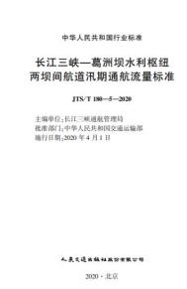
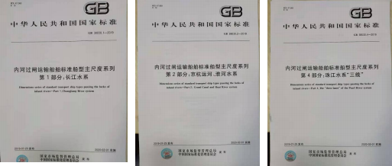
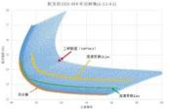
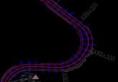


成果与应用
该船型研发技术平台已应用于三峡新通道代表船型研究 ，另外也应用于全国内河主要通航水域如长江干线、 西江干线、
京杭运河； 嘉陵江、 乌江、 湘江、 汉江、 赣江； 金沙江、 上湄公河、 红河、 平陆运河、 北江等多种类型的水利水电工程。
三峡XTD设计代表船型
平陆运河最大通航船型
三峡两坝间通航标准
内河过闸运输船舶标准船型主尺度系列

Slide 7
2、新能源与智能交通

Slide 8
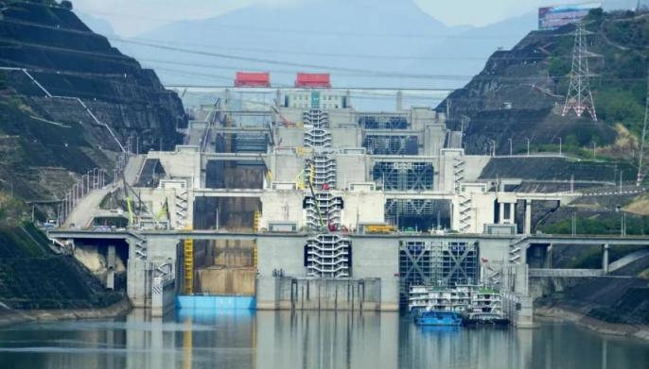
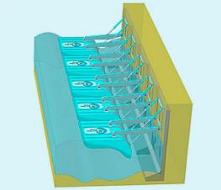
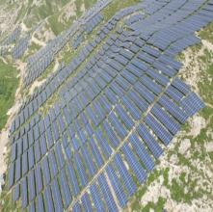
4.2 三峡新通道光-波浪-储自洽能源系统关键技术及应用
技术需求背景
三峡新通道光-波浪-储自洽能源系统关键技术及应用
u船舶升降波浪能发电
u边坡光伏阵列太阳能发电
u能源管理系统智能调度
u光-波浪-储自洽能源系统集成与应用

Slide 9
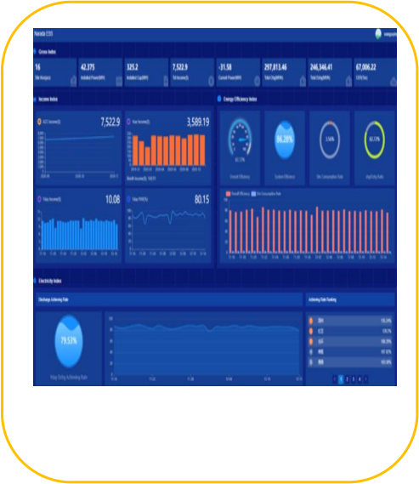
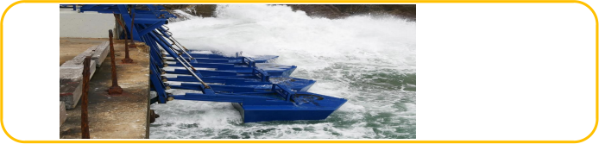
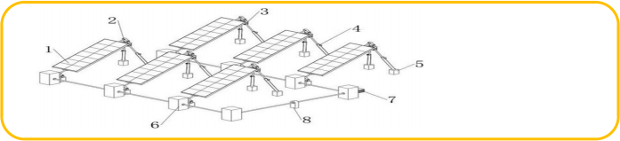
主要内容与关键技术
高效的波浪能捕获技术
灵活的光伏阵列跟踪发电技术
智能化分布式储能管理技术
互补的波光协同能源管理技术
波浪能捕获技术
光伏阵列跟踪发电技术
分布式储能管理技术

Slide 10
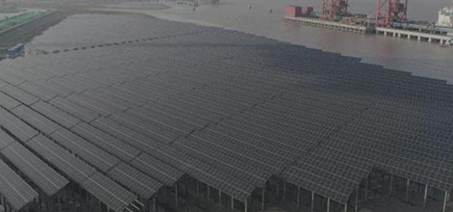
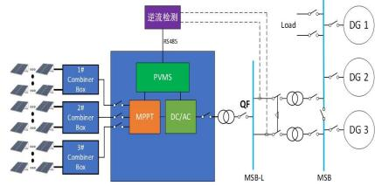
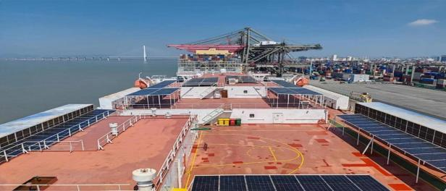
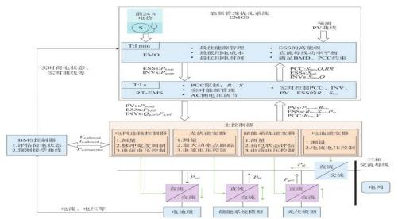
成果与应用
稳态电能质量优化控制技术
宁波舟山港滩涂光伏发电项目
分布式储能优化控制技术
“ 中远盛世 ”轮光伏阵列布置

